Slide 1
VUKOVAR U SRCU 4.B
18.11. Dan sjećanja na žrtve Domovinskog rata

Slide 2
Vukovar
hrabar, uporan
ratovao, čuvao, ustrajao
Vukovar je bio uništen.
golubica
Lukas Ješe

Slide 3
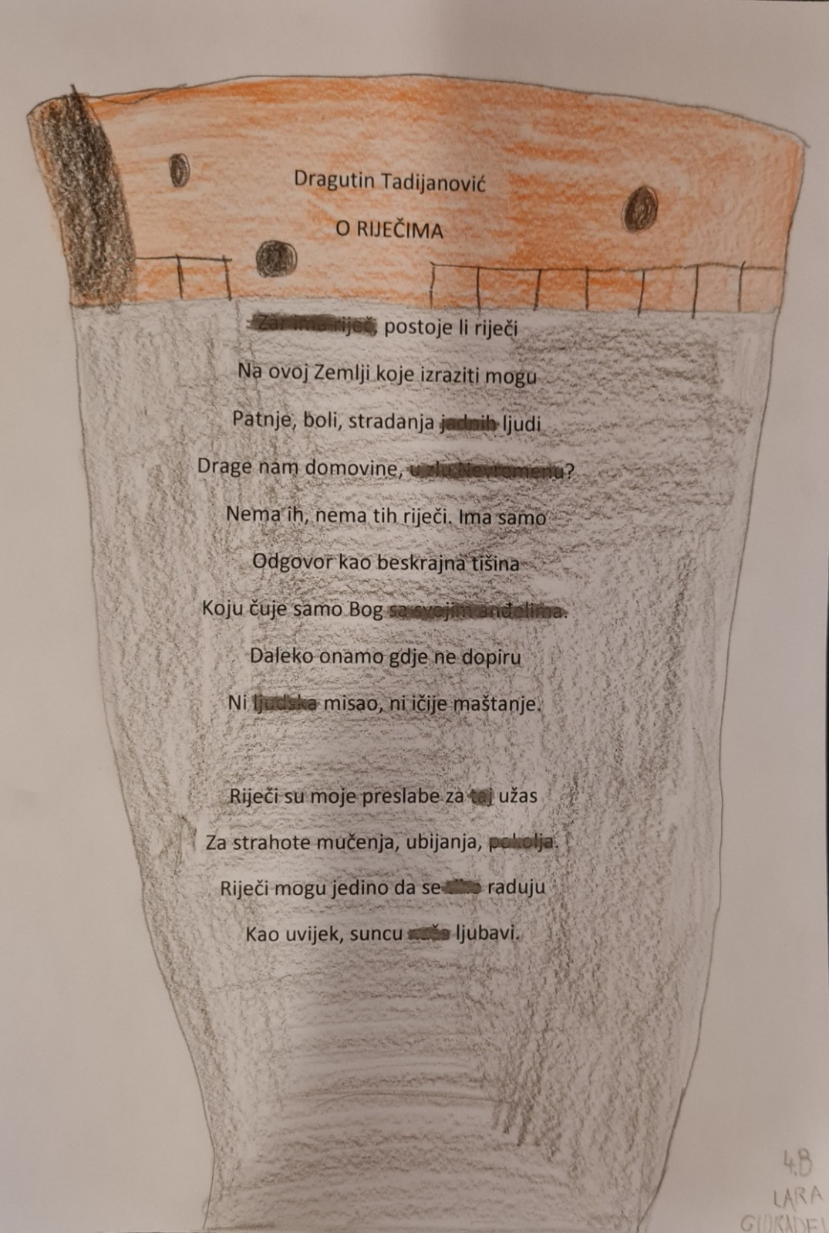

Slide 4
Vukovar
malen, hrabar
bori se, pobjeđuje, oslobađa
Tužna sam zbog rata.
grad
Lara Gjuraden

Slide 5
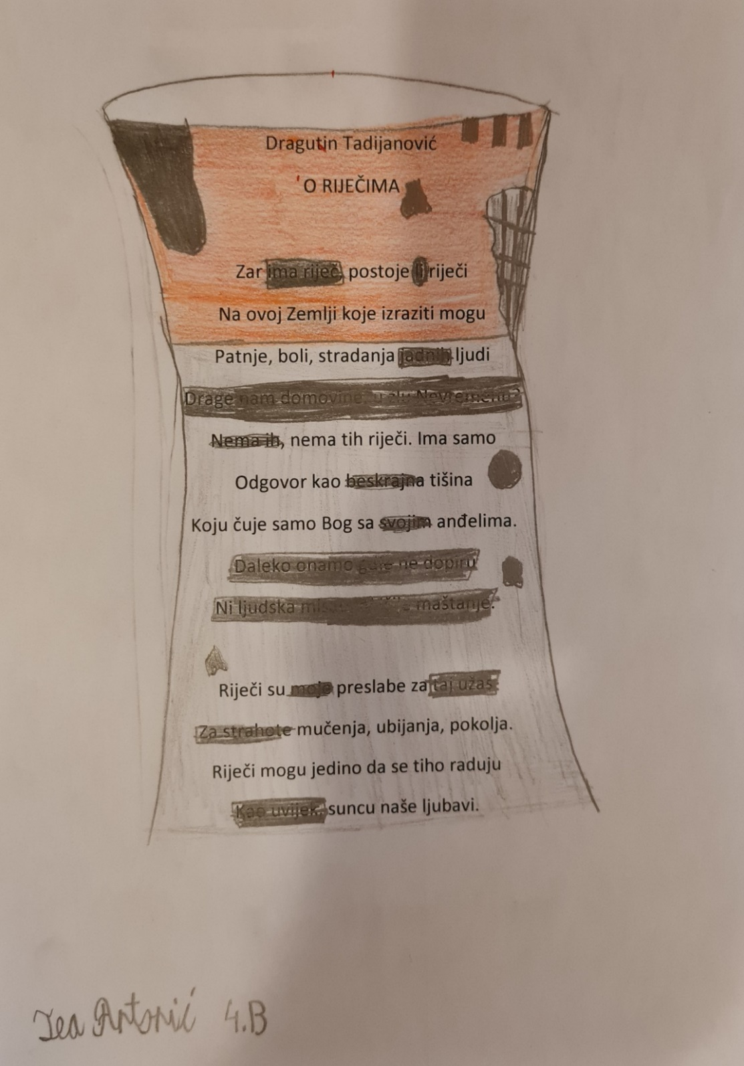
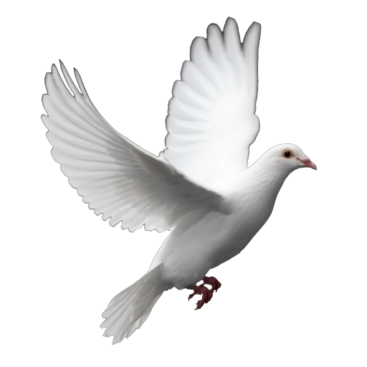

Slide 6
Vukovar
kraljevski, slobodan
bori se, ne odustaje, ne popušta
Tužna sam zbog rata.
vodotoranj
Franka Šimić

Slide 7
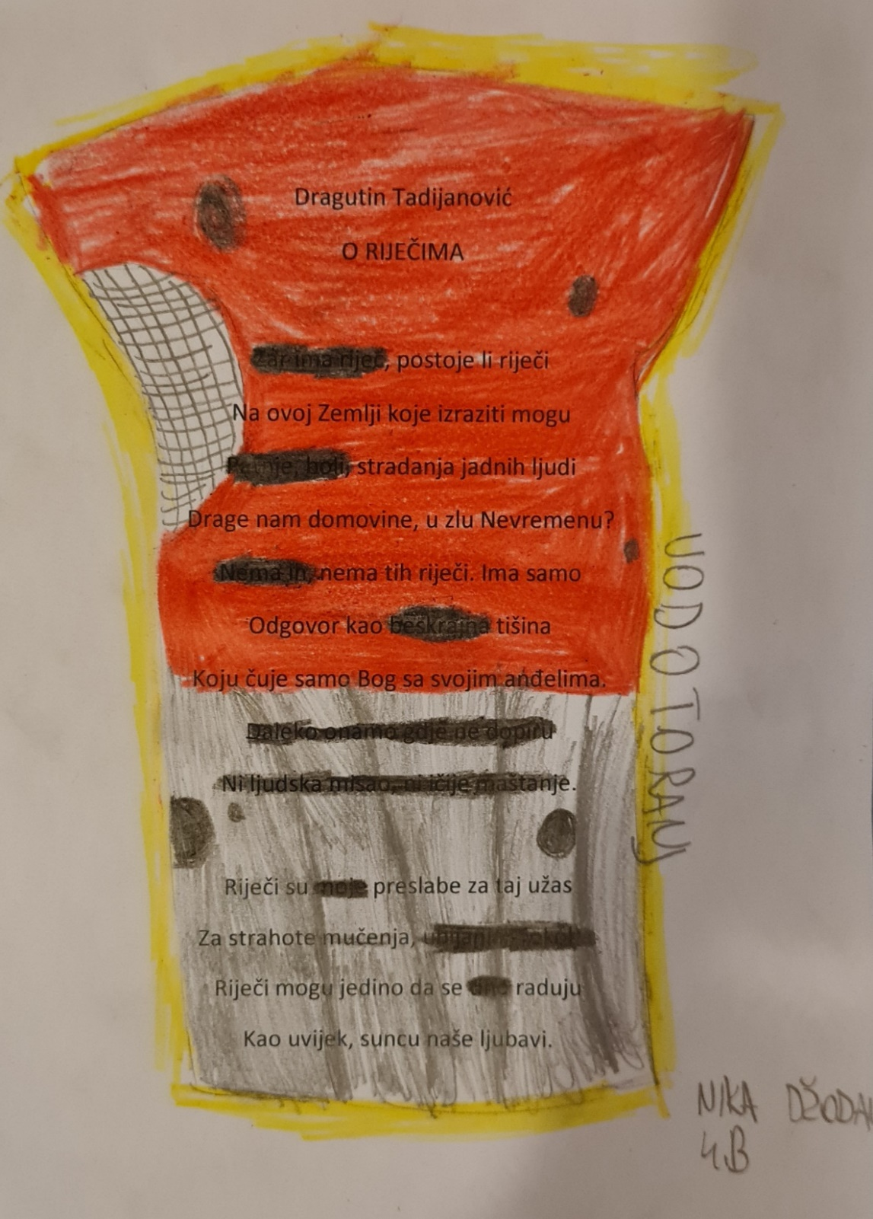
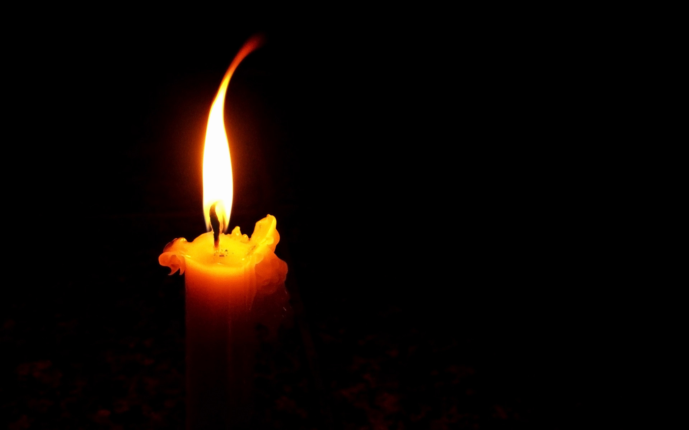

Slide 8
Vukovar
hrabar, borben
ratuje, bori se, obnavlja se
Tužna priča se dogodila.
grad
Luna Medić

Slide 9
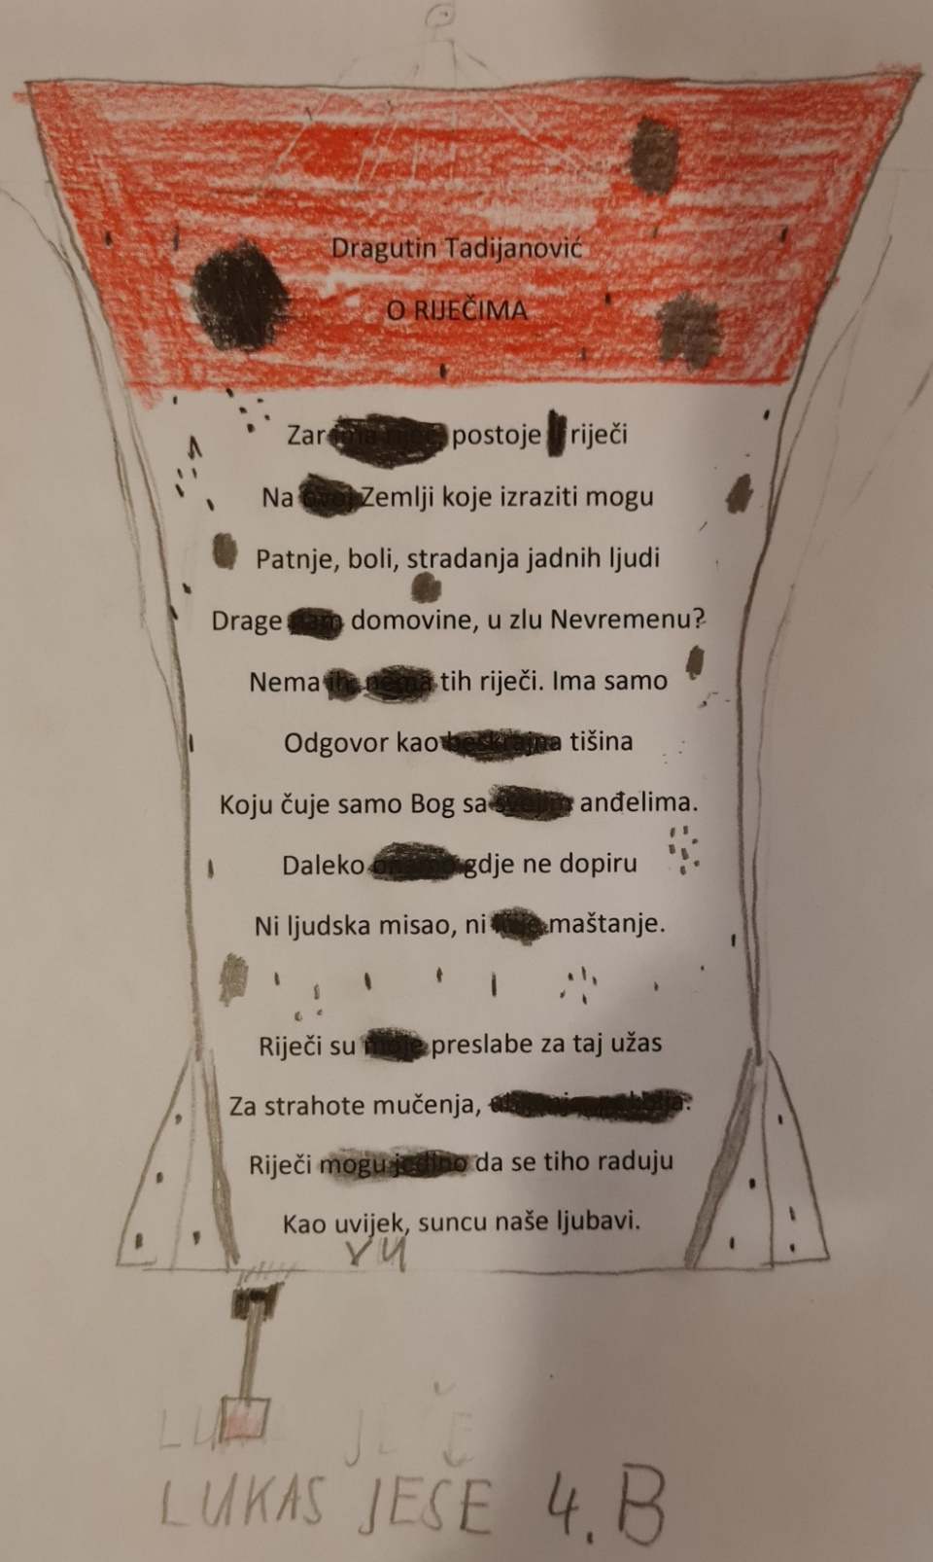
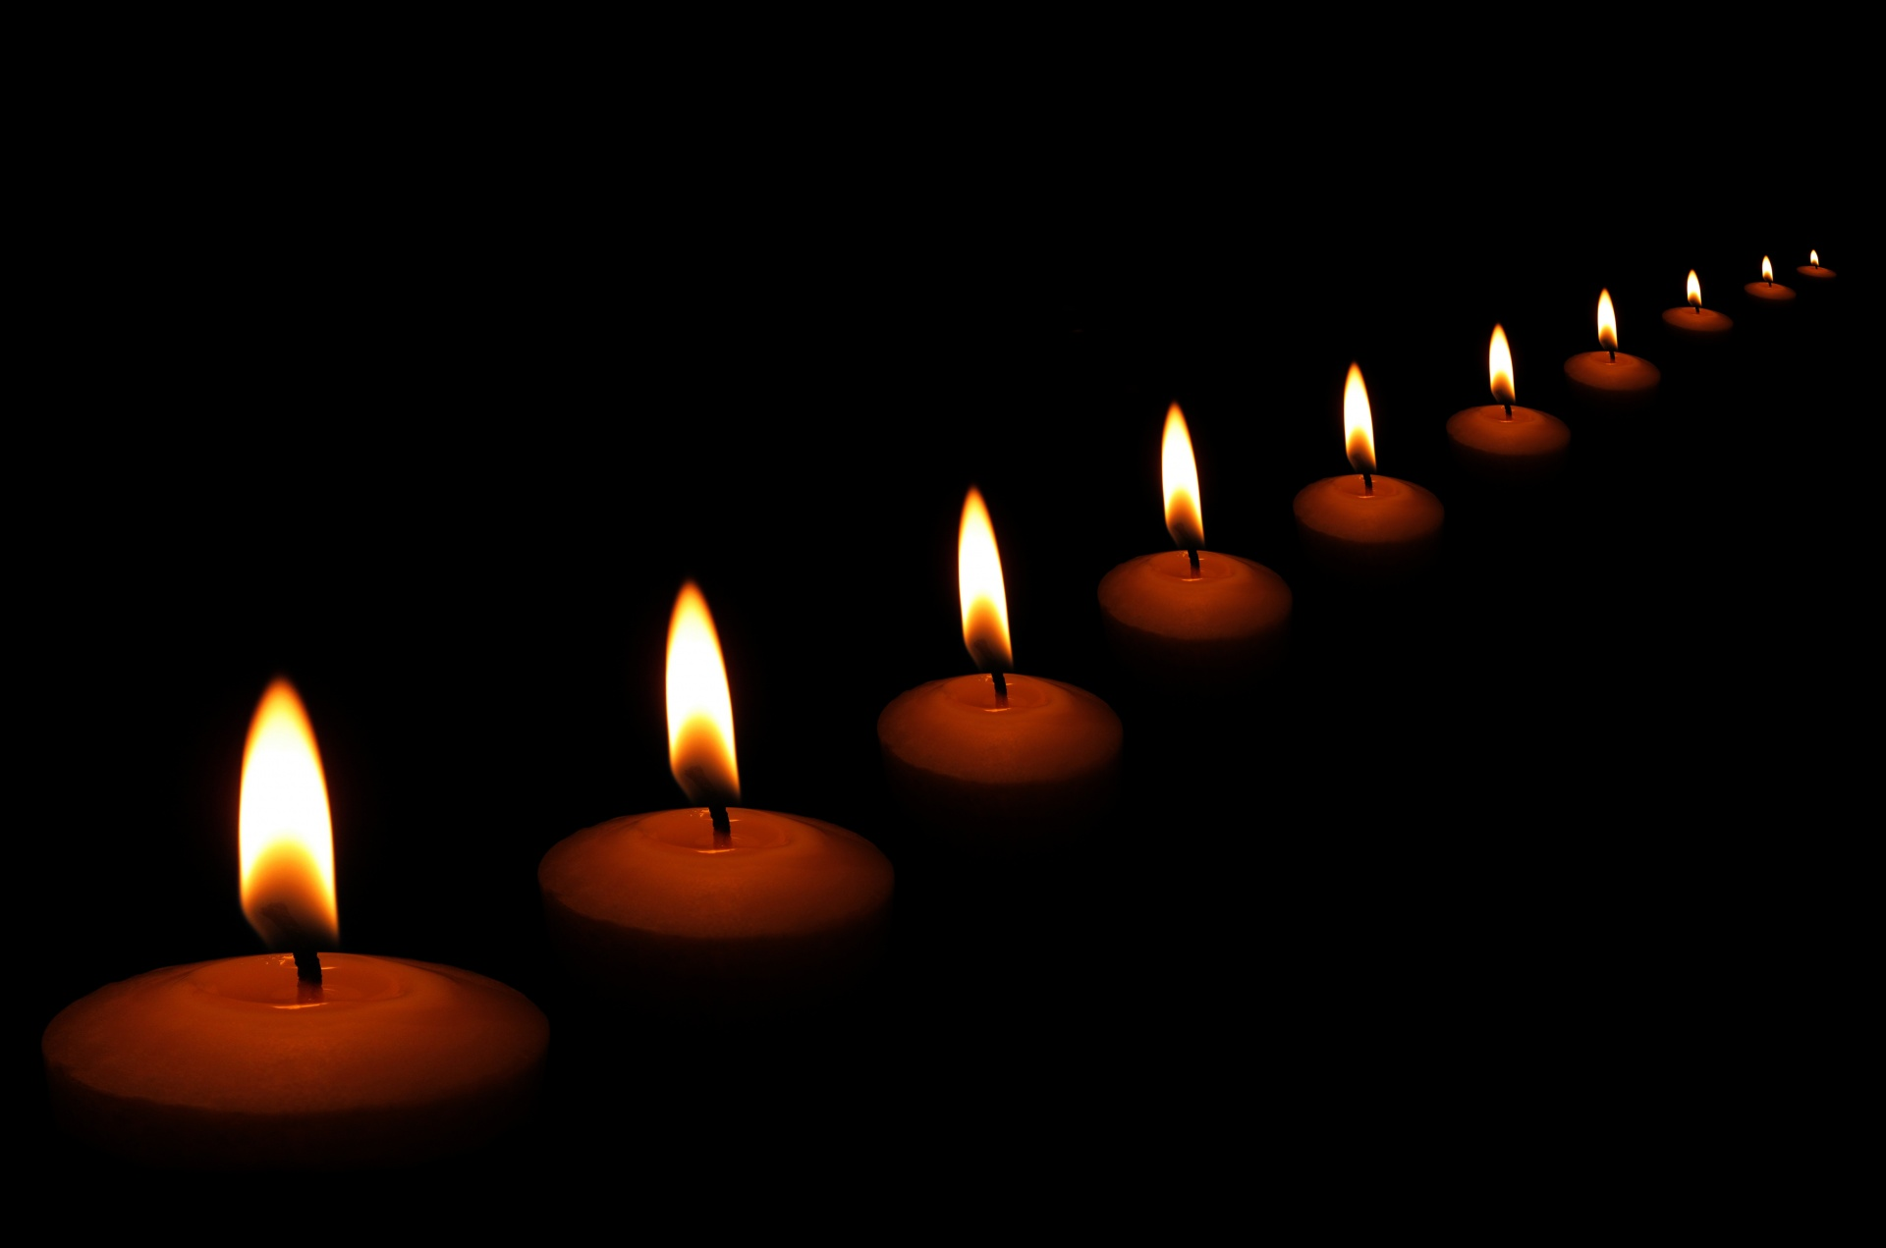

Slide 10
Vukovar
hrabar, bombardiran
ratuje, bori se, pobjeđuje
Grad koji je slobodan.
heroj
Petra Milković

Slide 11
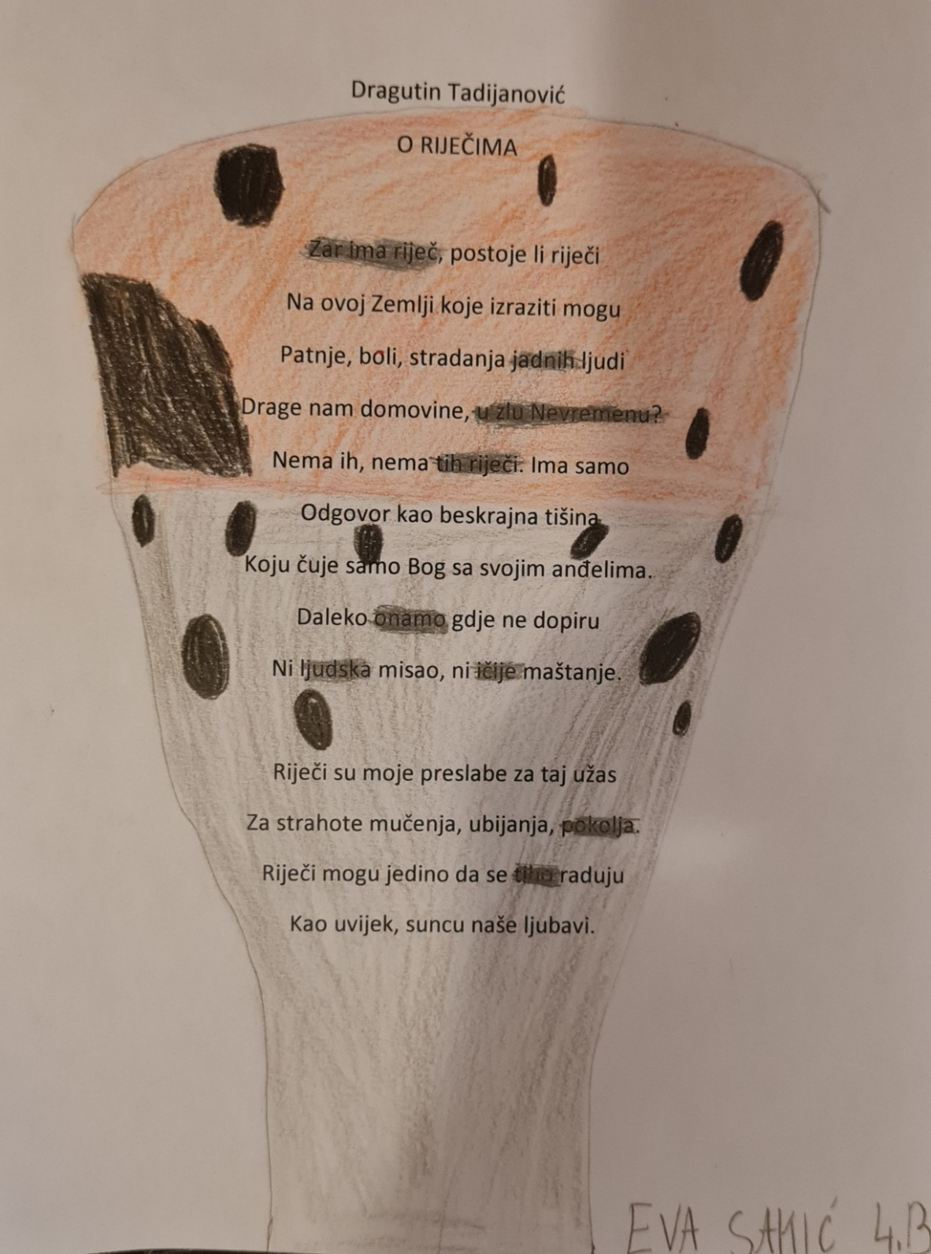
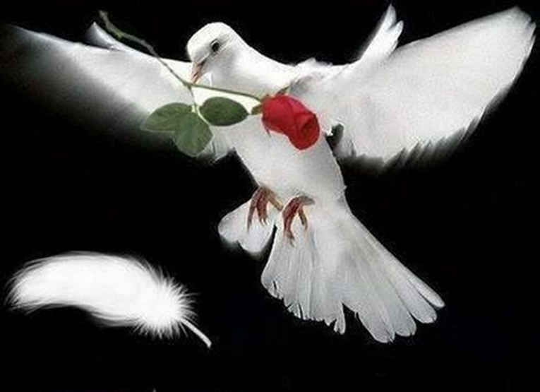

Slide 12
